Slide 1
Enter the title of your project here
سنوور، دێ هێتە لادان بەری چاپکرنێ – هامش يحذف قبل الطباعة
سنوور، دێ هێتە لادان بەری چاپکرنێ – هامش يحذف قبل الطباعة
سنوور، دێ هێتە لادان بەری چاپکرنێ – هامش يحذف قبل الطباعة
Student 1 Name, Student 2 Name, Student 3 Name, Student 3 Name
Student 4 Name, Student 5 Name
Supervisor(s): Supervisor 1 Name, Supervisor 2 Name And Supervisor 3 Name
سنوور، دێ هێتە لادان بەری چاپکرنێ – هامش يحذف قبل الطباعة
رێنما
پێدڤیە ناڤەروکا پوستەرى ژ سنوورێن لاپەرێ دەرباز نەبن (یێن دیارکرى ب رەنگێ سور).
سنوور دێ هێنە ژێبرن پشتى دۆوستکرنا پوستەرى بدویماهیک دهێت.
هێڤیە پێگیرى ب سالوخەتێن پوستەرى بهێتە کرن یێن دیارکرى د (سلاید) ٢ دا لخوارێ.
قوتابى یێ ئازادە د کارئینانا شێوازێ دگونجیت دگەل بابەتێ پروژەى. ئەڤ پارچێن دڤى نموونەى دا ژ (Textbox وpicture وgraph) بتنێ بو هاریکارى هاتینە دانان.
التعلیمات
يجب أن لا يتجاوز المحتوى الهوامش (المناطق المخططة الحمراء في الأطراف).
يرجى مسح المناطق المخططة الحمراء (المستطيلات) بعد الانتهاء من ترتيب المحتوى.
يرجى اتباع مواصفات البوستر الموجودە في الشريحة (سلايد) رقم 3 ادناه.
يمكن التحكم بمربعات النص والرسوم والجداول.. الخ ضمن الهوامش حسب متطلبات البوستر. المربعات المدرجة هي عبارة عن نموذج فقط.
سنوور، دێ هێتە لادان بەری چاپکرنێ – هامش يحذف قبل الطباعة

Slide 2
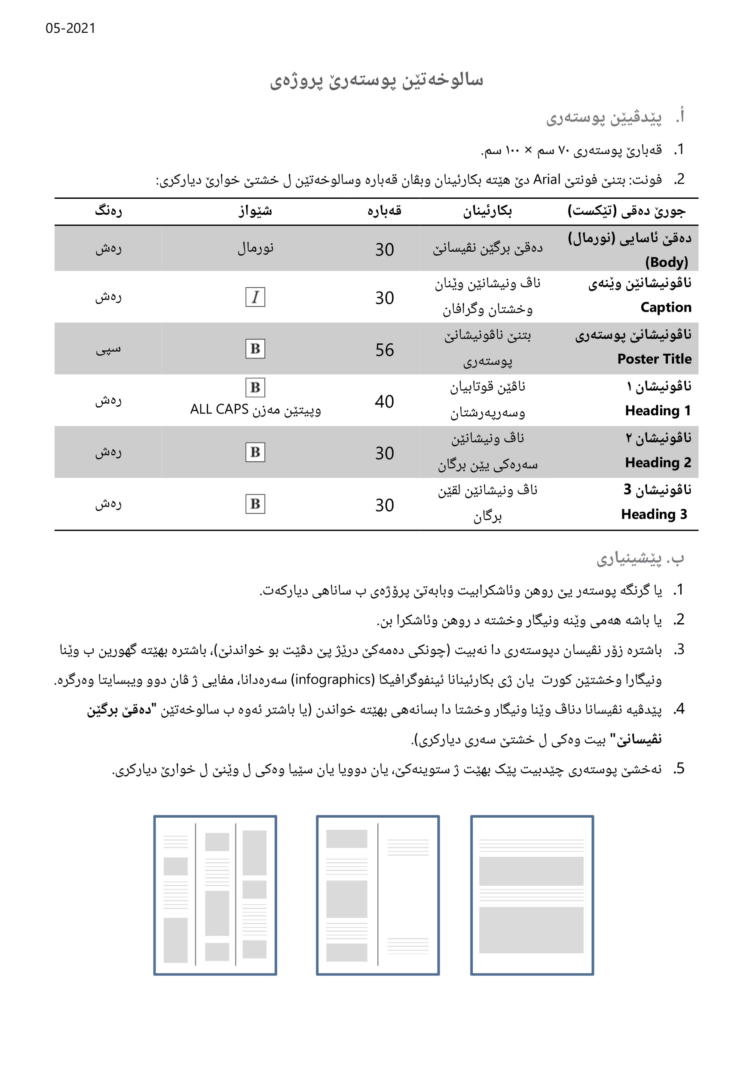
Specifications [Kurdish]

Slide 3
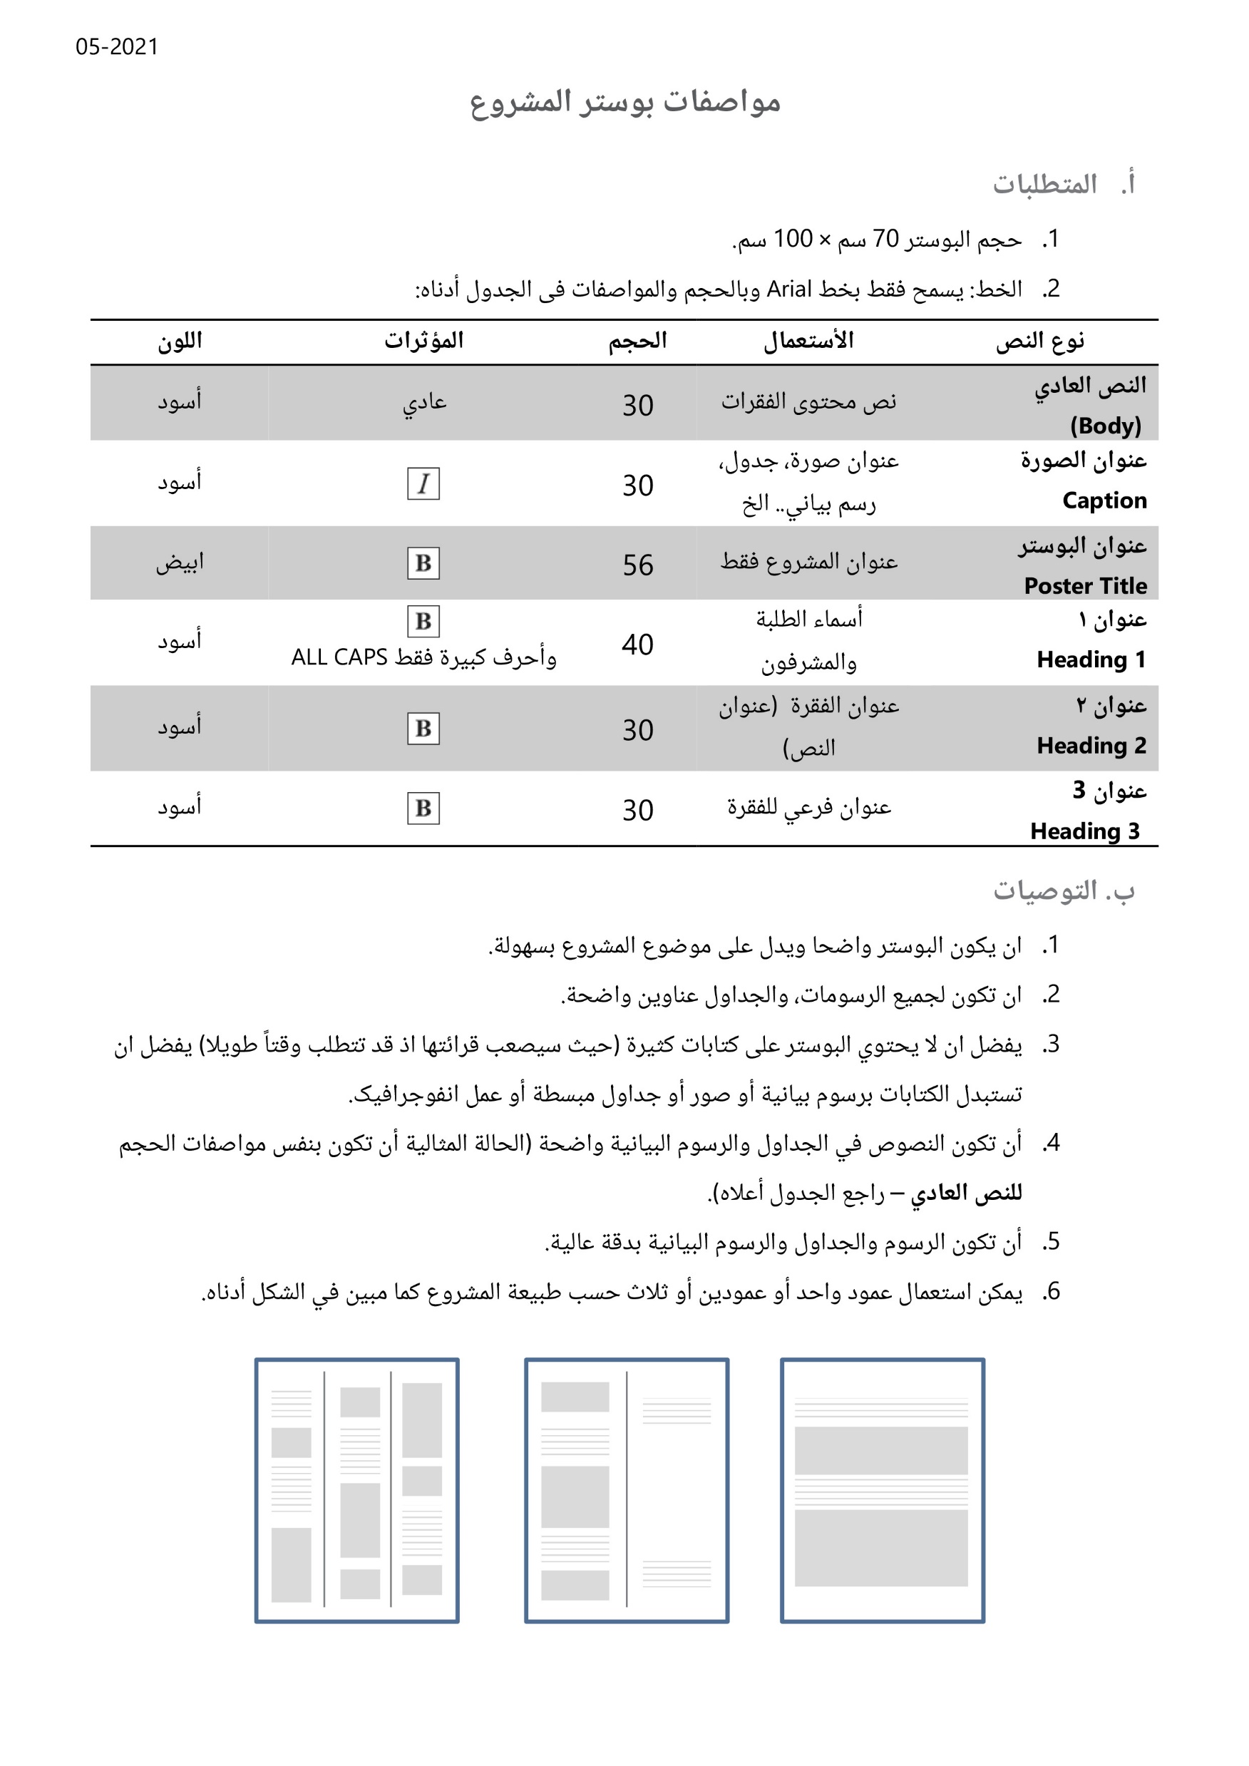
Specifications [ARabic]

